Slide 1
Reporte Viviendas
Pablo Busch Hopfenblatt

Slide 2
Descripción
Fecha descarga datos: 02-07-2020
Datos de venta de departamento en barrio:
PlazaÑuñoa
Total de datos válidos levantados: 435
Fuente: https://www.portalinmobiliario.com/

Slide 3
Notas
Esta presentación fue generada automaticamente
Interesa mostrar la totalidad de los datos recolectados, para resaltar ofertas puntuales que pueden ser convenientes
Dado lo anterior se opto en su mayoria por visualizar los datos en gráficos de Scatter

Slide 4
TABLAS RESUMEN

Slide 5
Precios según Dormitorios y Baños [MM y UF]
tipo | n | P5 | Promedio | P95
1D1B | 69 | 83 | 121 | 255
2D1B | 15 | 110 | 132 | 154
2D2B | 126 | 132 | 158 | 199
3D2B | 184 | 134 | 179 | 246
3D3B | 13 | 138 | 224 | 370
4D3B | 17 | 178 | 212 | 255
Otros | 11 | 125 | 179 | 305
tipo | n | P5 | Promedio | P95
1D1B | 69 | 2 893 | 4 224 | 8 900
2D1B | 15 | 3 845 | 4 605 | 5 367
2D2B | 126 | 4 600 | 5 520 | 6 938
3D2B | 184 | 4 674 | 6 241 | 8 576
3D3B | 13 | 4 792 | 7 815 | 12 900
4D3B | 17 | 6 200 | 7 397 | 8 889
Otros | 11 | 4 353 | 6 243 | 10 635

Slide 6
Superficie Total [m²] según Dormitorios y Baños
tipo | n | P5 | Promedio | P95
1D1B | 69 | 32 | 53 | 142
2D1B | 15 | 48 | 64 | 86
2D2B | 126 | 53 | 75 | 102
3D2B | 184 | 72 | 93 | 118
3D3B | 13 | 83 | 115 | 165
4D3B | 17 | 99 | 118 | 142
Otros | 11 | 68 | 106 | 178

Slide 7
Precio por área total según Dormitorios y Baños [UF/m²]
tipo | n | P5 | Promedio | P95
1D1B | 69 | 61 | 86 | 113
2D1B | 15 | 57 | 74 | 106
2D2B | 126 | 64 | 75 | 93
3D2B | 184 | 53 | 68 | 88
3D3B | 13 | 56 | 66 | 82
4D3B | 17 | 52 | 62 | 69
Otros | 11 | 48 | 60 | 79

Slide 8
DISTRIBUCIÓN DATOS

Slide 9
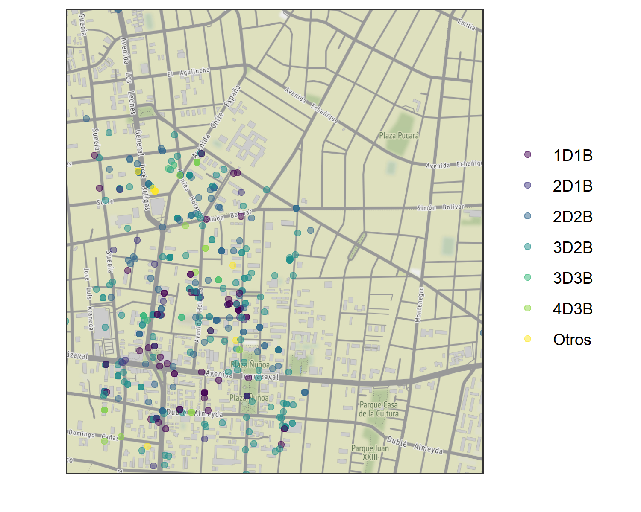
Ubicación Viviendas

Slide 10
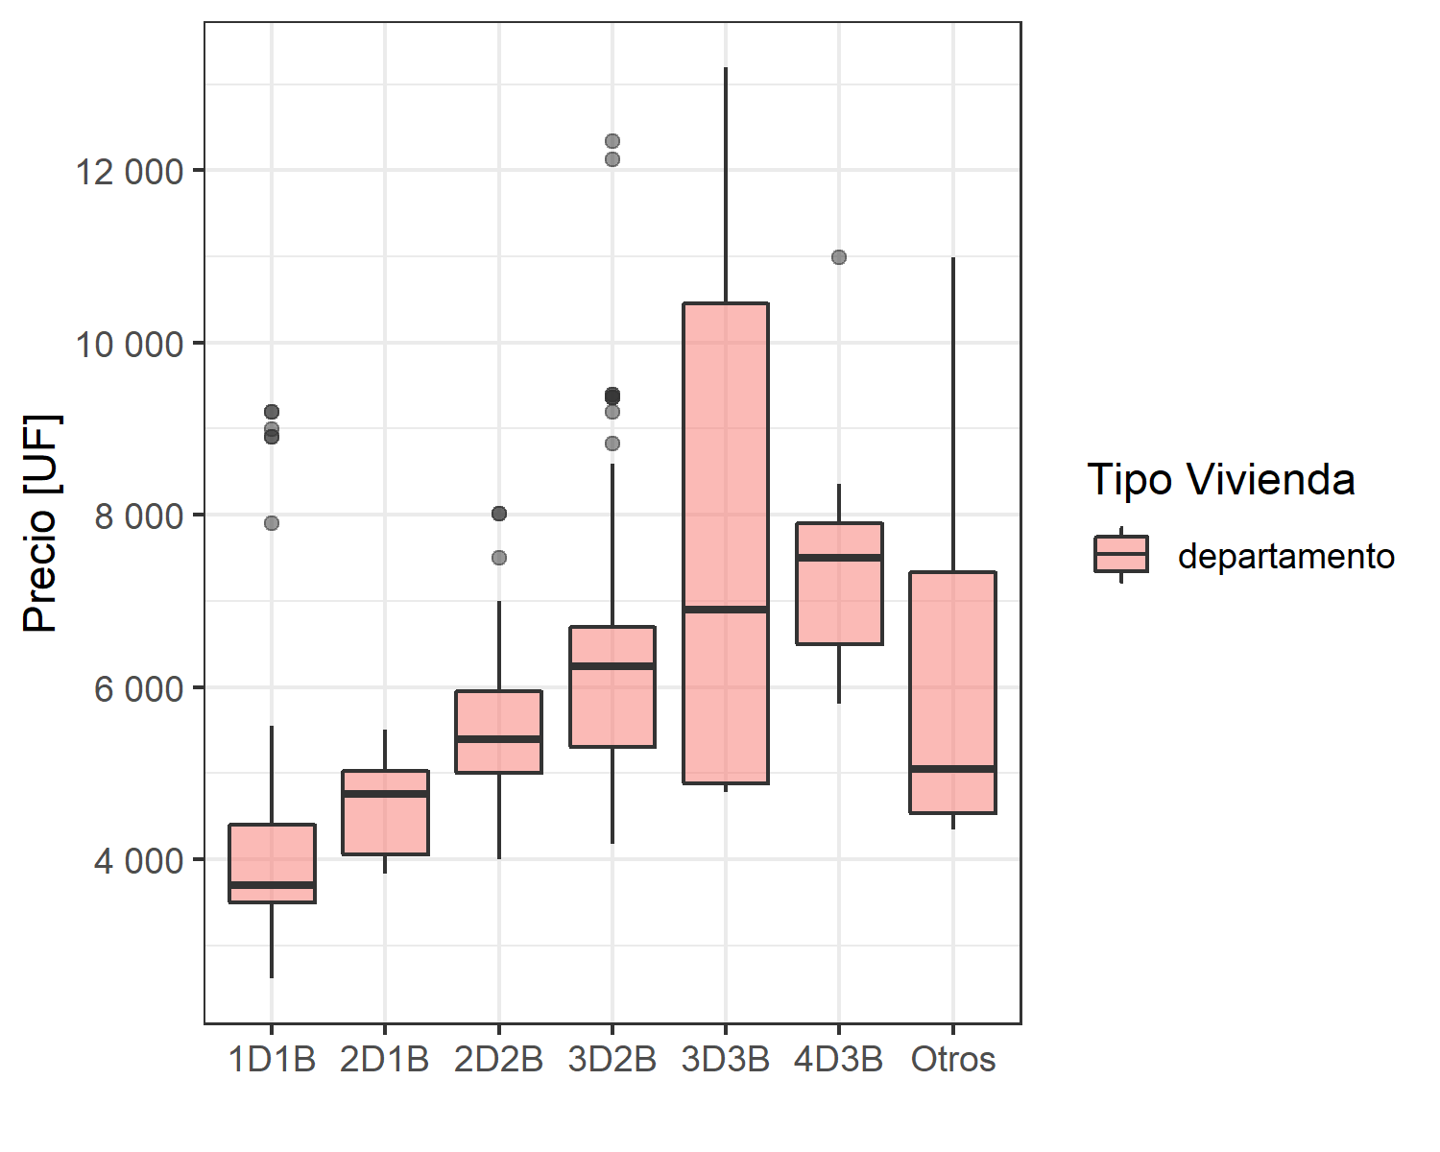
Boxplot Precio [UF]

Slide 11
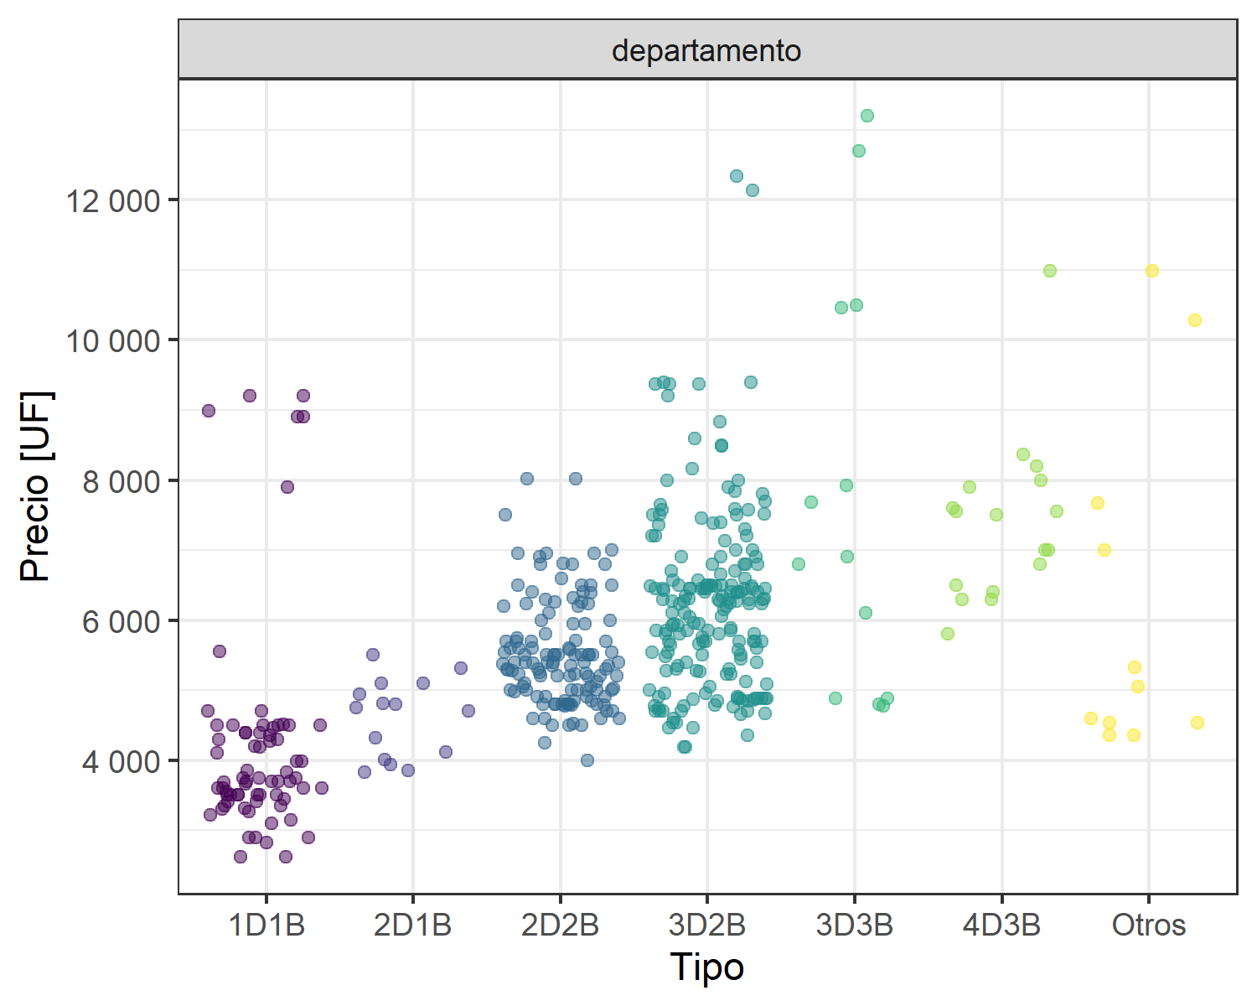
Precio de Viviendas [UF]

Slide 12
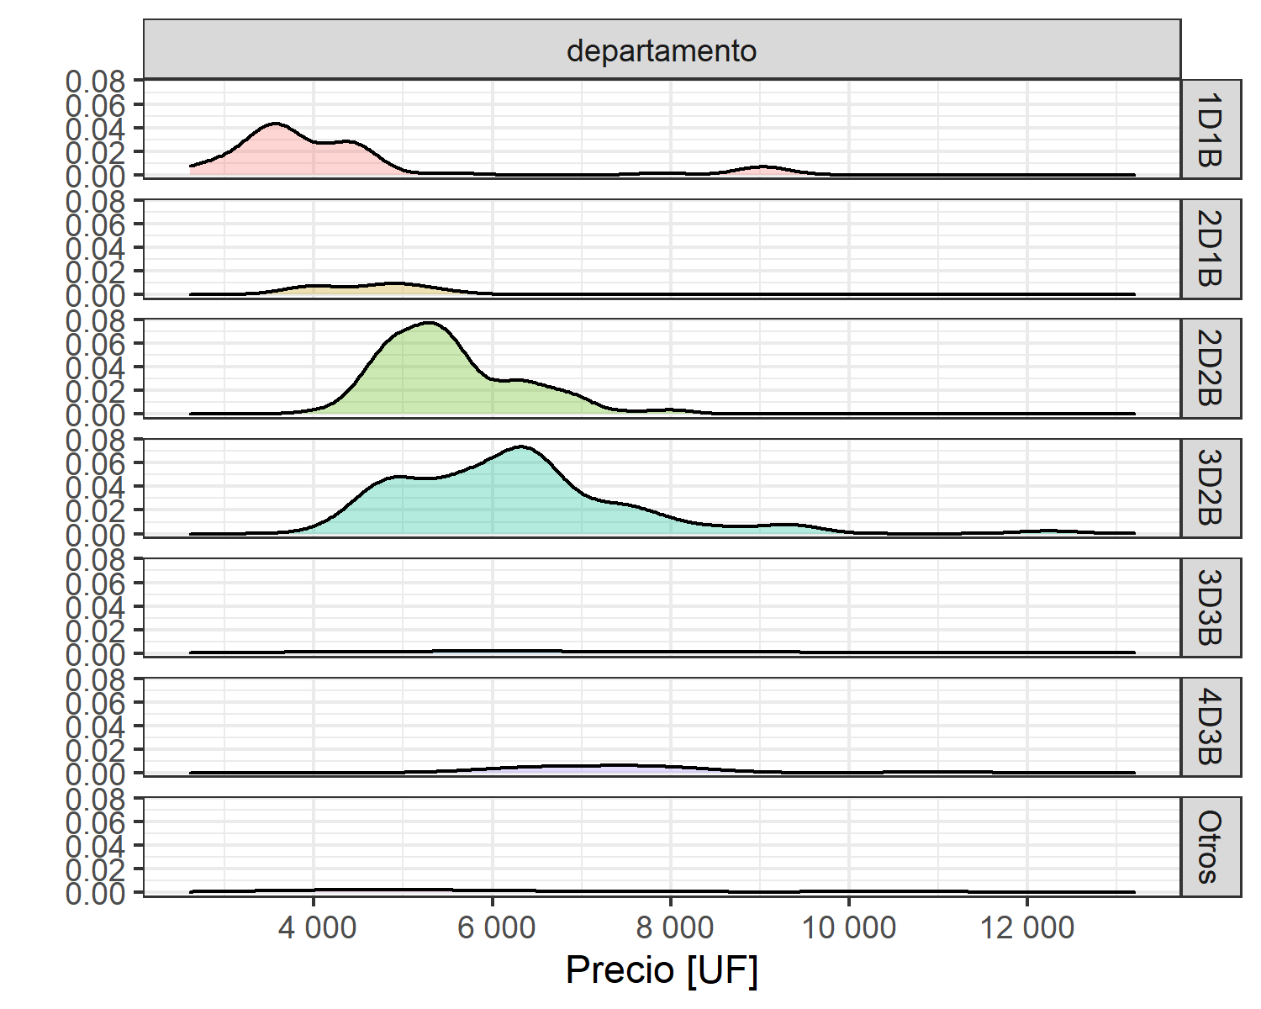
Distribución Precio [UF]

Slide 13
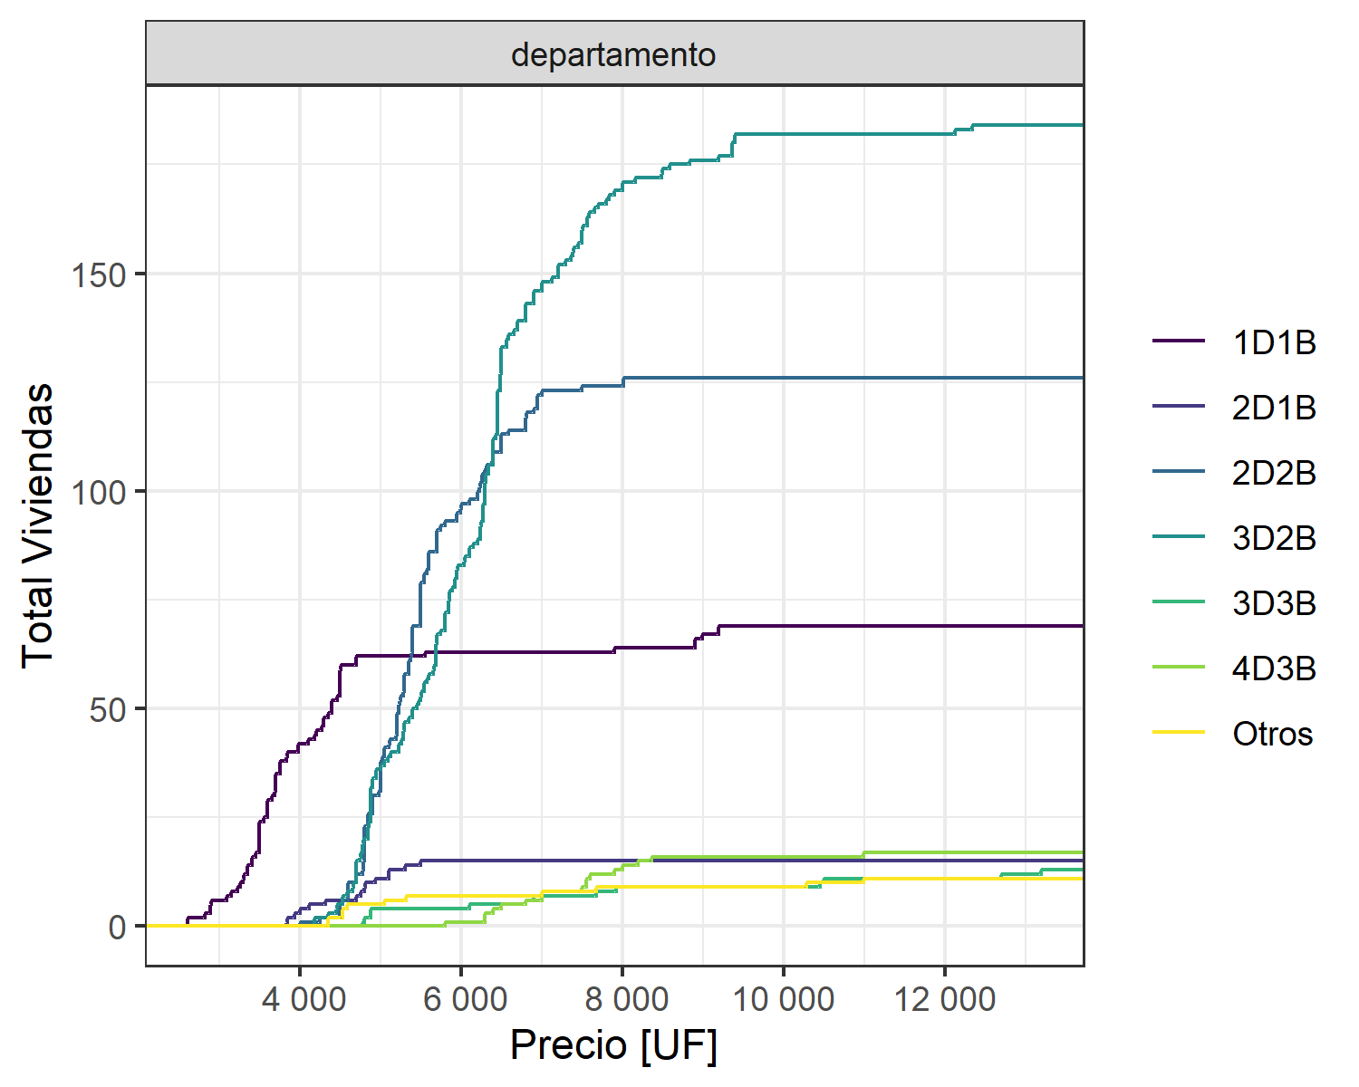
ECDF Precio [UF]

Slide 14
RELACIÓN ENTRE VARIABLES

Slide 15
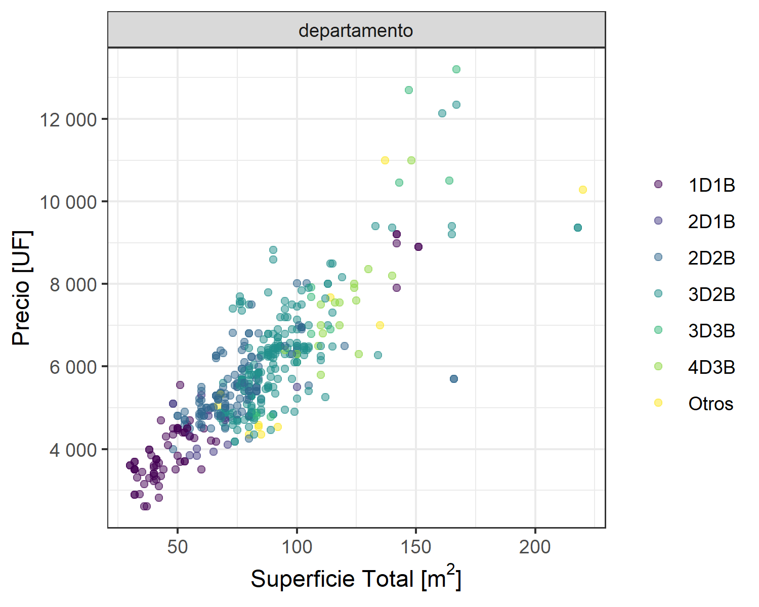
Precio [UF] vs Superficie Total [m²]

Slide 16
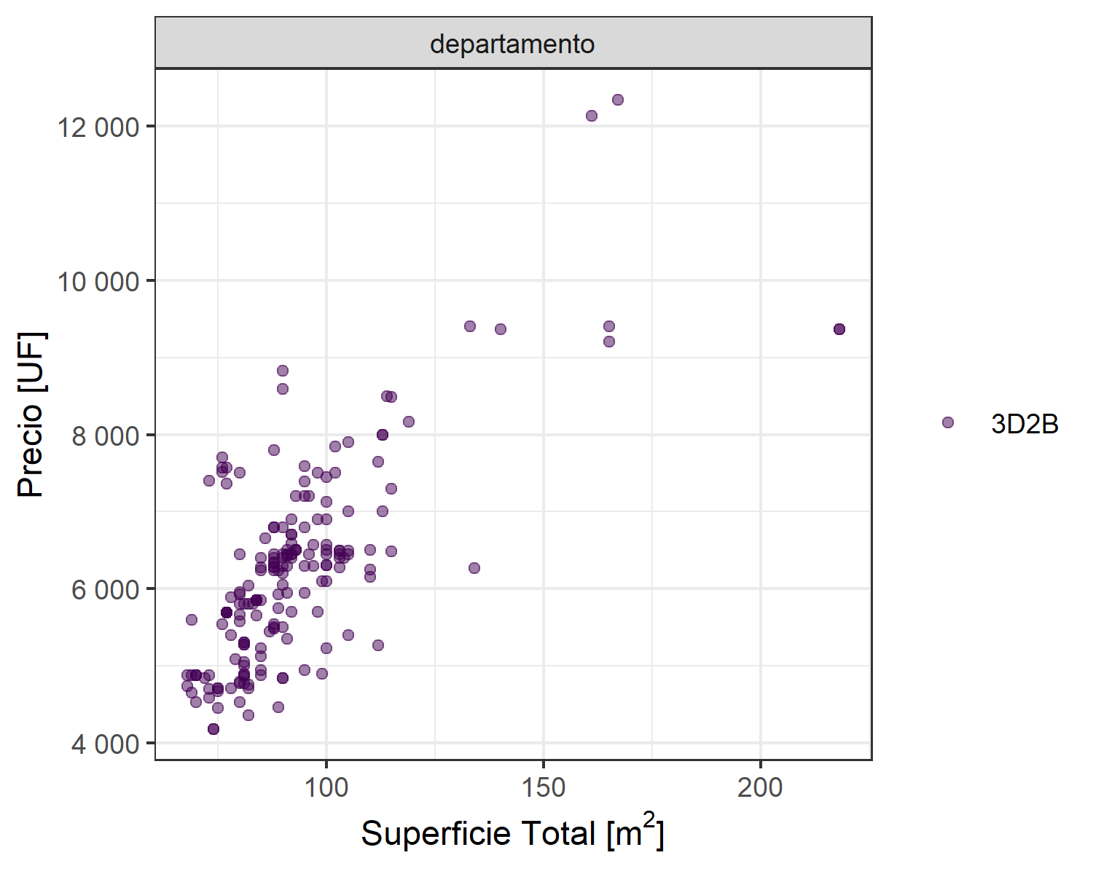
Precio [UF] vs Superficie Total [m²] (3D2B)

Slide 17
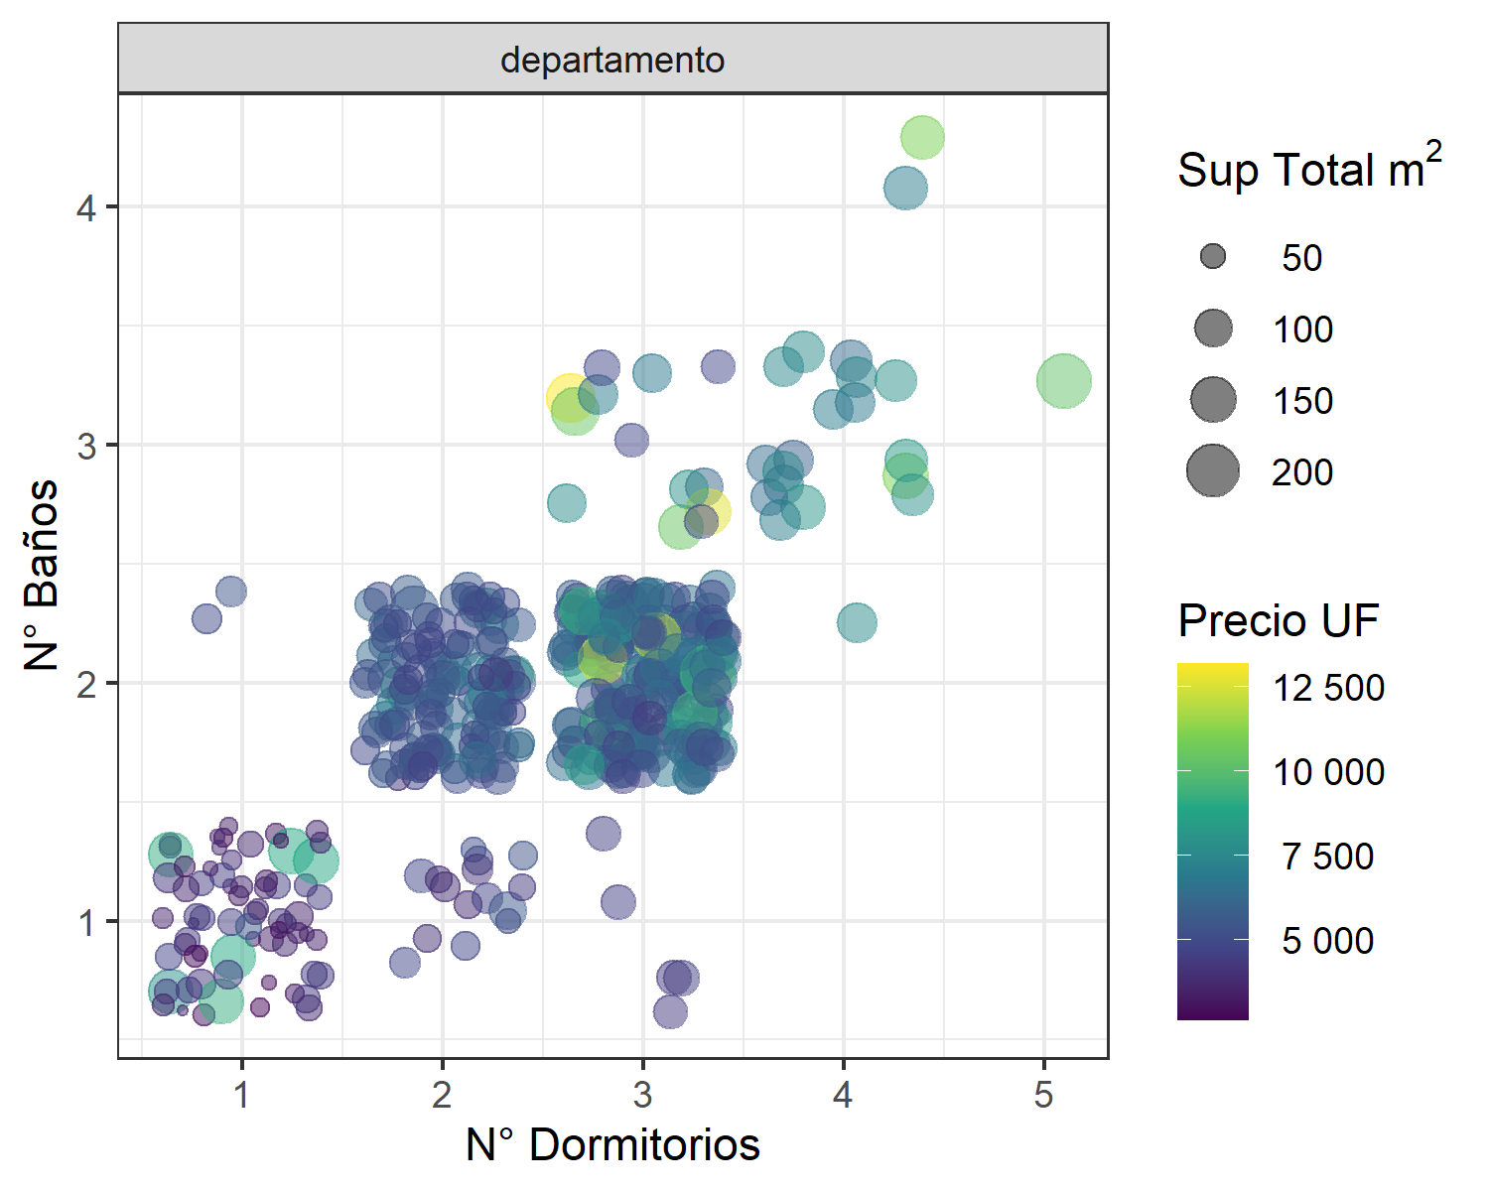
Precio [UF] según número de dormitorios y baños

Slide 18
ANALISIS PRECIO POR AREA [UF/m²]

Slide 19
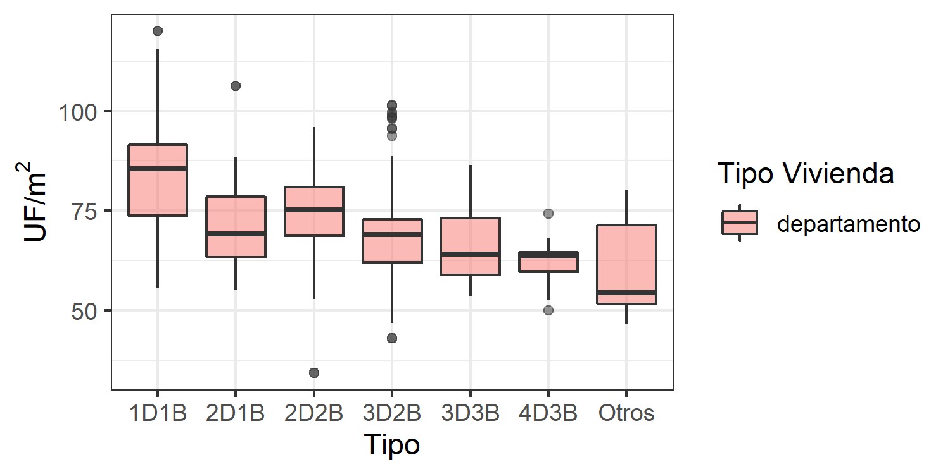
Boxplot UF/m²

Slide 20
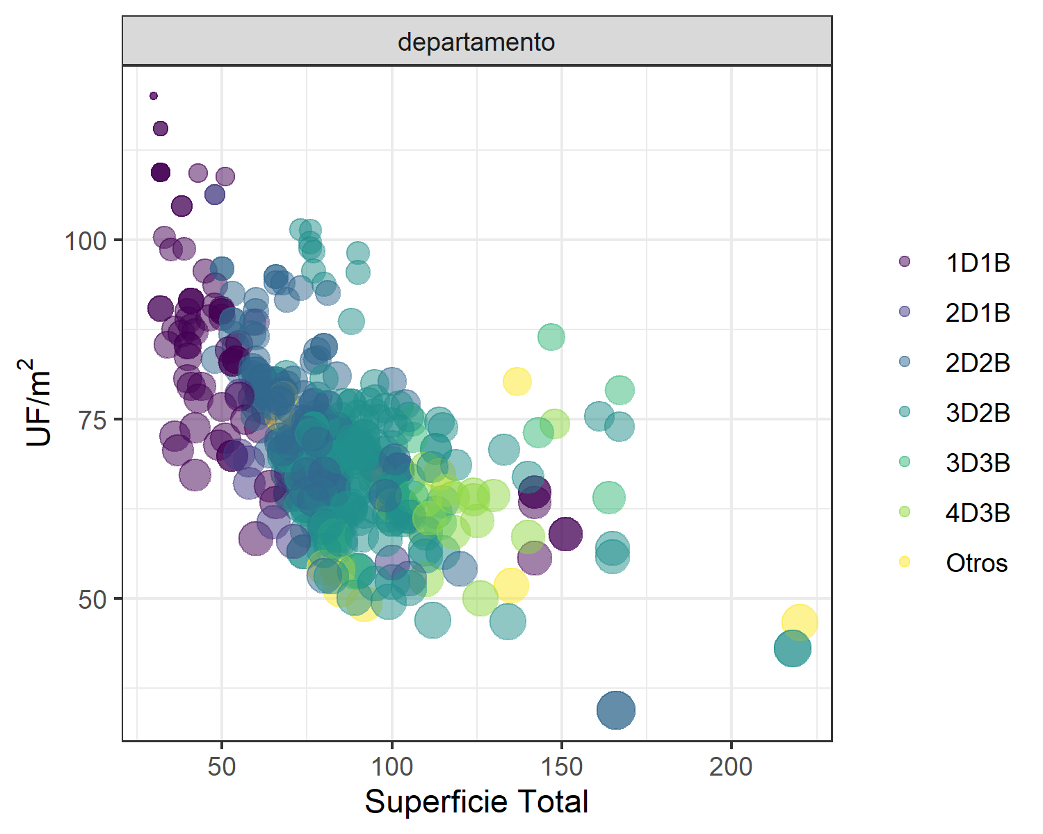
UF/m² vs Superficie Total [m²]
Tamaño representa un menor costo de UF por área

Slide 21
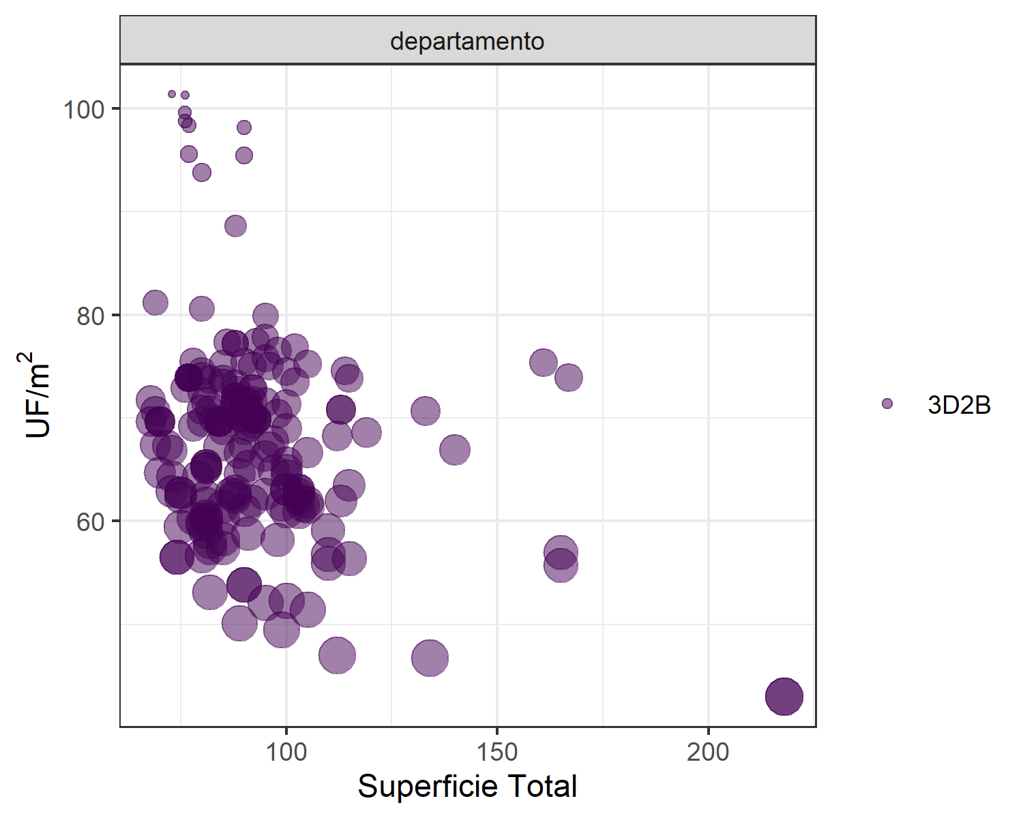
UF/m² vs Superficie Total [m²] (3D2B)
Tamaño representa un menor costo de UF por área

Slide 22
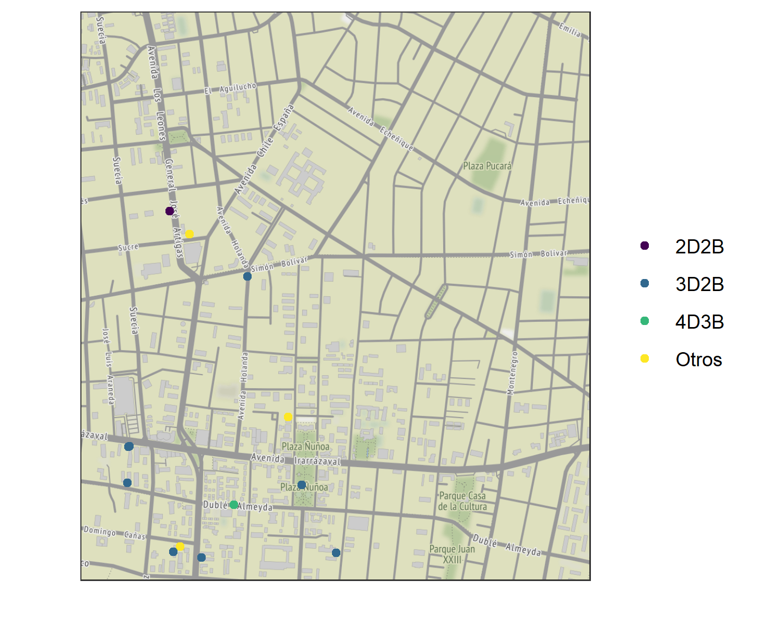
Ubicación 15 mejores Viviendas según precio por área

Slide 23
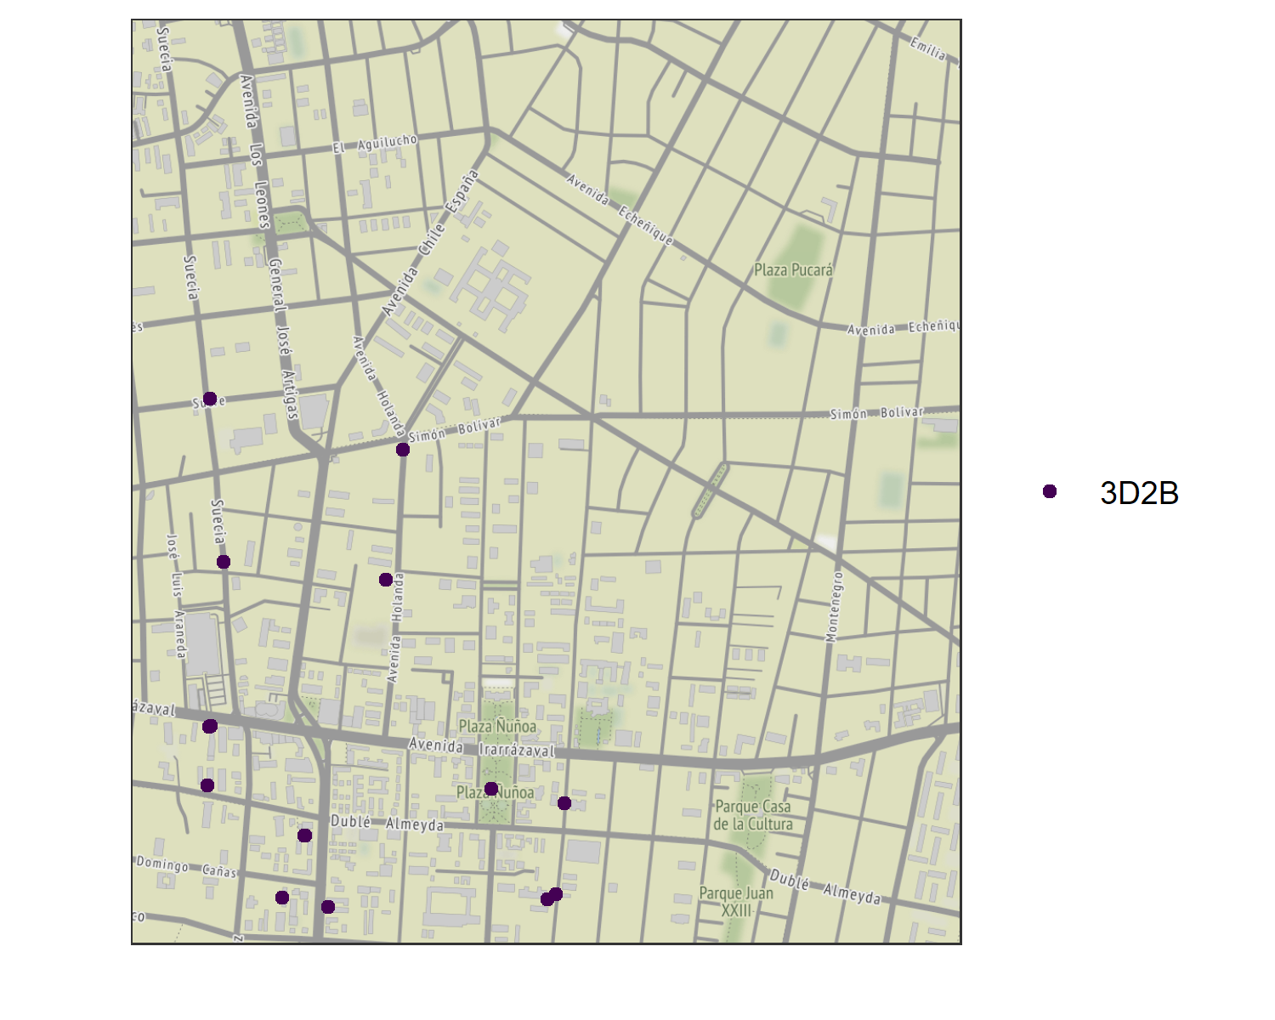
Ubicación 15 mejores Viviendas 3D2B según precio por área

Slide 24
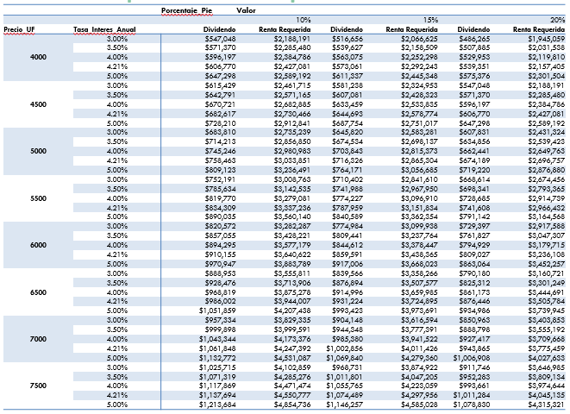
Dividendo aproximado a un plazo de 20 años

